Slide 1
Observatorio de Compras Públicas OBSERVATORIO DE COMPRAS PÚBLICAS
Oriana Galland – 2013
ACCE - URUGUAY

Slide 2
El Observatorio es una herramienta de análisis y difusión de las características y desempeño de las compras públicas de Uruguay.
Objetivos:
Promover la mejora de gestión y la transparencia
Producir información necesaria para la generación de políticas públicas y la definición del marco normativo
Facilitar la capacitación de los integrantes del sistema de compras públicas
Brindar amplio acceso a la información generada
Comparar el desempeño de nuestro país en materia de compras públicas en relación al desempeño regional

Slide 3
Los dos grandes productos de este proyecto tienen que ver con:
el diseño y puesta en producción de una herramienta que permita el análisis de la información desde diferentes perspectivas
la generación de un repositorio efectivo para la obtención, análisis, preparación y difusión de la información de compras públicas

Slide 4
Punto de partida: ejercicio 2012
Información incompleta a nivel nacional
Se está realizando el relevamiento, análisis y compilación de la información complementaria a la que se cuenta actualmente en el Portal de Compras Públicas, de manera de obtener la Línea Base año 2012.
Estudio de mercado de las compras públicas

Slide 5
El análisis de la información supone la elaboración de indicadores de gestión de compras públicas, para lo cual es necesario:
previa definición
armado de fichas con especificaciones de las fuentes de datos y modalidades de cálculo de cada uno
Este proyecto se soporta, haciendo uso de herramienta Business Intelligence, en el desarrollo de cubos de datos y diseño web para poder mostrar la información de forma dinámica (uso de filtros)
Los indicadores serán difundidos a través del Portal de Compras Públicas y serán de libre acceso para todos los navegantes de Internet.

Slide 6
Indicadores: mercado, gestión, proveedores, productos
Mercado
Monto de las contrataciones transadas
Monto acumulado por organismo, participación en el total del Estado y en cada tipo de procedimiento
Monto acumulado por tipo de procedimiento, participación sobre el monto total del Estado y sobre el monto de cada organismo
Cantidad de procedimientos transados
Cantidad total de procedimientos, según organismo y tipo de procedimiento
Relación compra pública/PIB

Slide 7
Gestión
Adjudicaciones
Cantidad de adjudicaciones exitosas (adjudicadas totalmente)
Cantidad de adjudicaciones parciales
Cantidad de adjudicaciones declaradas sin efecto y desiertas
Agilidad del proceso de compra
Tiempo promedio de demora entre que se publica el llamado y se resuelve la adjudicación
Tiempo promedio de demora entre que se adjudica y se paga la factura
Cumplimiento de la norma
Cálculo de los procedimientos que no fueron adjudicados según la normativa (Art. 50 TOCAF – publicación de licitaciones y convocatorias a procedimientos competitivos y adjudicaciones de procedimientos de contratación de monto superior al 50 % del límite del procedimiento de compra directa)

Slide 8
Proveedores
Participación de proveedores
Cálculo de cantidad de procedimientos en los que ofertan varios proveedores/son adjudicados varios proveedores
Cálculo de cantidad de ofertas en línea (*)
Análisis de procedimientos en los que participan Mipymes y hacen uso de subprogramas de contratación pública para el desarrollo (decreto 371/010)(*)
Frecuencia de participación
Cálculo de la cantidad de veces que un mismo proveedor es adjudicado en un organismo particular en un lapso de tiempo
Ranking
Ranking de proveedores por monto adjudicado acumulado en un lapso de tiempo
Cumplimiento de contratos (*)

Slide 9
Productos
Objetos del gasto (*)
Monto contratado y cantidad de compras haciendo uso del catálogo de bienes, servicios y obras
Monto acumulado por objetos del gasto (bienes, servicios u obras)
Listado y frecuencia de bienes, servicios y obras más contratados
Clasificación de empresas por rubro (montos y cantidades contratadas)

Slide 12
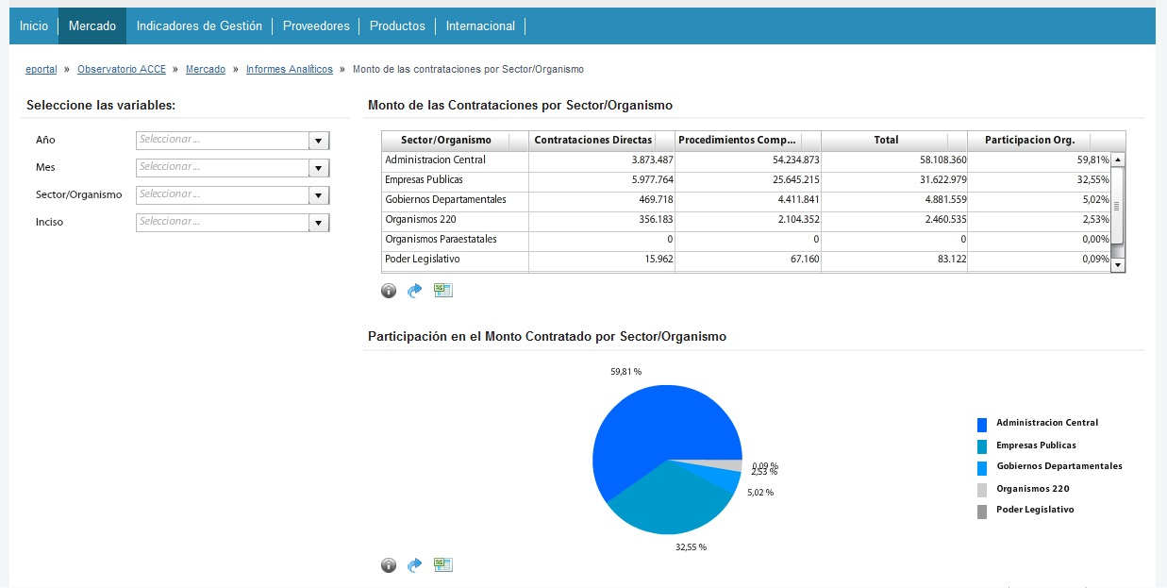

Slide 13
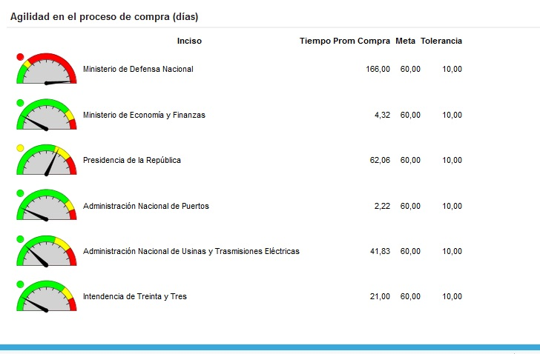

Slide 14
Fuente de datos
RUPE
Proveedores
Empresas públicas y Gob. Departamentales
Portal de compras
Org. 220 y Poder Legislativo
Administración Central
SIIF
Data Warehouse
SICE
Observatorio

Slide 15
Metas de avance del proyecto
Determinación de valores objetivo
Análisis de la gestión con metas por tipo de procedimiento
Integración con Observatorio regional
Incorporación al Observatorio, del análisis de gestión con los nuevos instrumentos (convenios marco, pregón, apertura electrónica) a medida que se van implementando

Slide 16
Observatorio de Compras Públicas GRACIAS
oriana.galland@acce.gub.uy

